Slide 1
Современные подходы к взаимодействию педагогов как ресурс развития школы.
Тихомирова Марина Юрьевна,
заместитель директора по УВР
МОУ СШ № 4 «Центр образования»
г.Тутаев Ярославская области

Slide 2
Приоритеты программы перехода в эффективный режим работы
развитие школьной системы оценки качества образования
достижение нового качества педагогической деятельности за счет использования современных ТСО, интеграции урочной и внеурочной деятельности, реализации междисциплинарных программ.
формирование имиджа успешной школы как школы-лидера
развитие материально-технической базы как многофункционального (метапредметного) образовательного пространства

Slide 3
2013 год

Slide 4
Работа педагогов в парах
Обсуждение результатов в присутствии сопровождающего
Постановка нового усложнённого задания
Конкретные задания для учителей
Выбор учителей для работы в паре
Подбор сопровождающего для работы пары

Slide 5
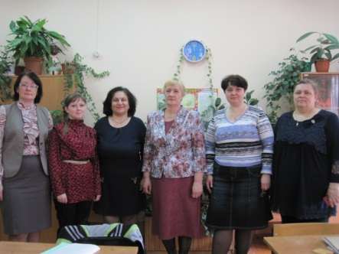
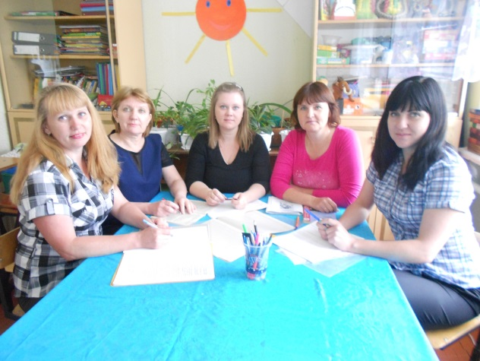
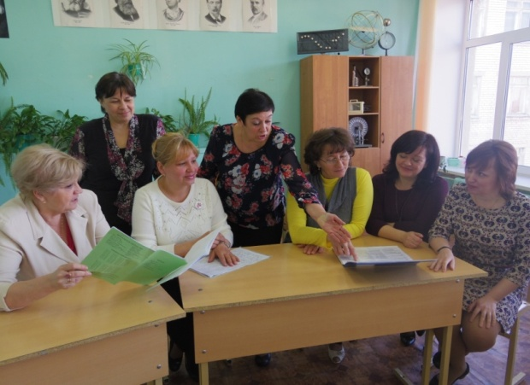
2014 год
Команды обучающихся учителей (КОУЧи)
«Формирующее оценивание как оценивание для обучения»
«Lesson Study - исследование в действии»
«Развитие образцов субъектно-ориентированного образовательного процесса в основной школе при реализации ФГОС»
«Организация деятельности по формированию смыслового чтения в образовательном процессе»

Slide 6
«Lesson Study- исследование в действии»
Техники формирующего оценивания
Учитель начальных классов Никитина Л.В.(наставник)
Учитель начальных классов Волкова О.А.
Учитель начальных классов Танешкина Н.А.
Учитель-логопед Валова А.С.
Учитель начальных классов (молодой специалист ) Базина О.В.
Команда обучающихся учителей
Активизация деятельности учащихся на уроке

Slide 7
Принципы организации работы КОУЧей:
Ориентация на ребёнка (в своей школе,
в конкретном классе)
Добровольность вхождения (на основе общих представлений о важном)
Автономное самоуправление
Позитивная взаимозависимость
Сочетание индивидуальной и коллективной ответственности
Постоянное отслеживание изменений

Slide 8
2016 год
Выявленные дефициты | КОУЧ
Трудности педагогов при реализации междисциплинарной программы по ИКТ | "Реализация междисциплинарной программы по ИКТ через создание школьного технопарка"
Интеграция предметных областей | Реализация стратегий смыслового чтения с помощью подхода Lesson study"
Трудности организации длительного и эффективного взаимодействия с учащимися | "Развитие коммуникативных умений обучающихся и педагогов через разработки образовательных событий"
Владение технологиями диагностики причин конфликтных ситуаций, их профилактики и разрешения | Школьная служба примирения.

Slide 9
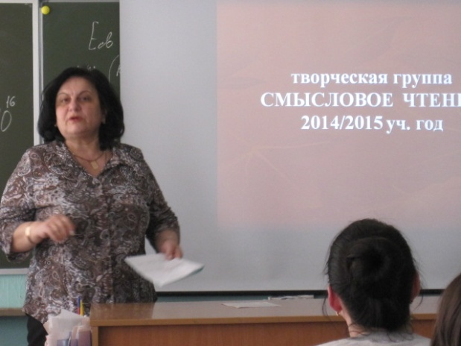
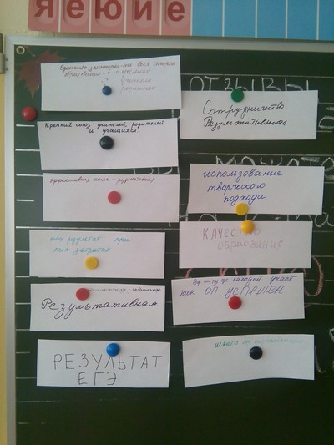
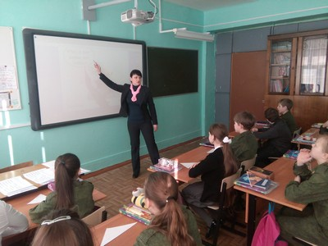
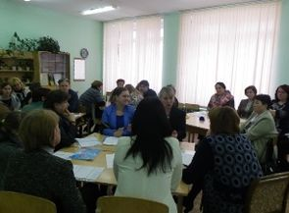
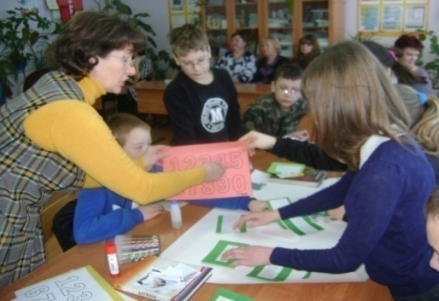
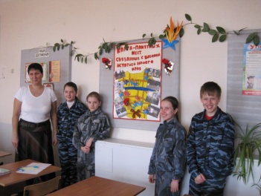
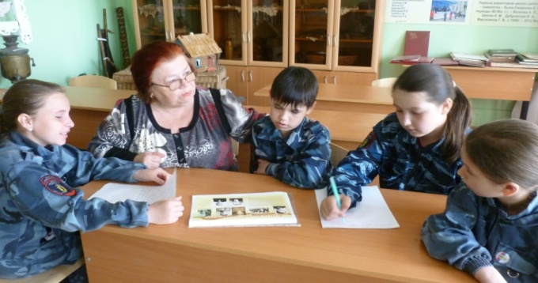
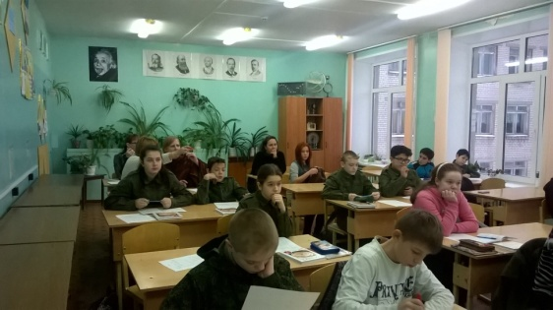
Педагогический марафон- ключевое методическое мероприятие

Slide 10
Итоги работы по направлению «Кадры»
Показатели | 2012 – 2013 уч. год | 2013-2014 уч. год | 2014-2015 уч. год | 2015-2016 уч. год
Количество молодых педагогов | 1 | 2 | 4 | 6
Выступления педагогов на межрегиональном, всероссийском и международном уровне | 2 | 4 | 6 | 13
Число учителей, повысивших и подтвердивших свою категорию | 2 | 2 | 6 | 11
Число учителей- участников, призёров и победителей профессиональных конкурсов (очных) (дистанционных) | 3 участника | 3 участника 11 человек | 3 призёра 17 человек | 6 призёров 28 человек

Slide 11
Результаты учебной деятельности

Slide 12
Количество олимпиад, конкурсов, соревнований, проектов
 | Всероссийских 2013-14/2014-15/2015-16 | Региональных 2013-2014/2014-15/2015-16 | Муниципальных 2013-2014/2014-15/2015-16
Количество олимпиад, конкурсов, проектов | 7 / 23 / 55 | 23 / 27 / 23 | 91 / 127 / 139
В том числе: образовательных | 3 / 14 / 53 | 8 / 13 / 10 | 36 / 66 / 68
Количество призеров
олимпиад, конкурсов, соревнований, проектов
 | Всероссийских 2013-2014/2014-15/2015-16 | Региональных 2013-2014/2014-15 /2015-16 | Муниципальных 2013-2014/2014-15 /2015-16
Количество призовых мест в олимпиадах, конкурсах, проектах | 0 / 3 / 18 | 27 / 7 / 6 | 65 / 109 / 80
В том числе: образовательных | 0 / 2 / 17 | 2 / 0 / 0 | 15 / 35 / 39

